Slide 1
РЕАКЦИЯ ФИБРОБЛАСТОВ И ФИБРОБЛАСТОПОДОБНЫХ КЛЕТОК ПОДЖЕЛУДОЧНОЙ ЖЕЛЕЗЫ ПРИ РАЗВИТИИ КОМПЕНСАТОРНЫХ ПРОЦЕССОВ В УСЛОВИЯХ ЭКСПЕРИМЕНТАЛЬНОГО САХАРНОГО ДИАБЕТА 2 ТИПА
Аспирант 2 года Форма обучения: очная
Направление 06.06.01 Биологические науки
Специальность 03.03.01 Физиология
Султанова Татьяна Рашидовна
Научные руководители:
Данилова Ирина Георгиевна, д.б.н., доц.
Мухлынина Елена Артуровна, к.б.н.

Slide 2
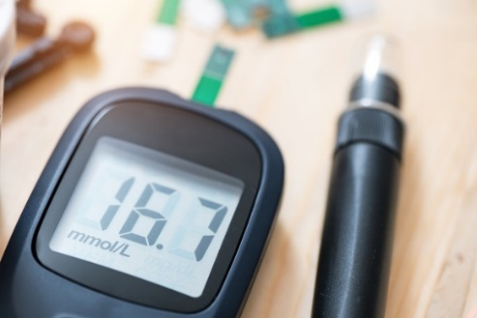
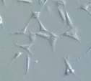
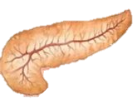
Актуальность исследования
Сахарный диабет (СД)
Фибробласты и фибробластоподобные клетки поджелудочной железы
Широко распространён
Число больных растёт с каждым годом
Около 90% случаев относится к СД 2 типа
Актуальность
Гетерогенность популяции фибробластов (фибробласты, звёздчатые клетки и др.)
Неоднозначная роль при патологии поджелудочной железы
Мало работ комплексно раскрывает изменение их активности при развитии СД 2 типа
Млн. человек
Количество больных сахарным диабетом в мире
(IDF Diabetes Atlas 10th edition 2021)

Slide 3
Влияние патологических факторов на звёздчатые клетки поджелудочной железы
Синтез белков внеклеточного матрикса
Вклад в локальные иммунные реакции
Участие в обмене ретиноидов
Стволовые функции
Увеличение 1000х
10 μm
Покоящийся фенотип
Патологические факторы
Активация
Пролиферативная активность
Изменение фенотипа клеток
Миграционная активность
Синтез белков внеклеточного матрикса
Секреция провоспалительных цитокинов
Увеличение 1000х
10 μm
Активированный фенотип
Нарушение тканевого гомеостаза

Slide 4
Цель и задачи исследования
Цель
Задачи
Охарактеризовать реакции различных популяций фибробластов и фибробластоподобных клеток поджелудочной железы в ходе развития компенсаторных процессов в ответ на экспериментальный сахарный диабет 2 типа
1) Сравнить локализацию, количество, размеры и функциональную активность различных популяций фибробластов и фибробластоподобных клеток
2) Проанализировать состав внеклеточного матрикса соединительной ткани
3) Оценить миграционную, пролиферативную активности, апоптоз, продукцию цитокинов у различных популяций фибробластов и фибробластоподобных клеток

Slide 5
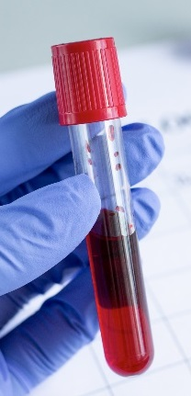
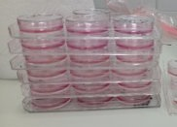
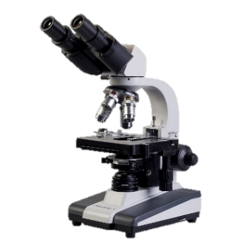
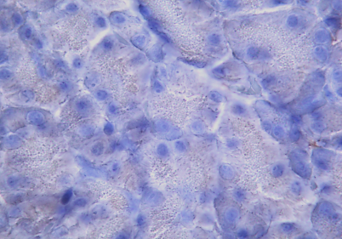
Схема исследования
30 сут
60 сут
Контроль
СД2
Контроль
СД2
Кровь
Поджелудочная железа
Верификация СД2
- Биохимический анализ
- Иммуноферментный анализ
Клеточные культуры
- Морфофункциональная характеристика клеток
-Продукция цитокинов
- Пролиферация
- Миграция
- Апоптоз
Гистологическое исследование
- Иммуногистохимическое исследование
- Состав внеклеточного матрикса

Slide 6
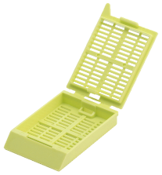
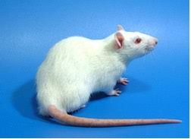
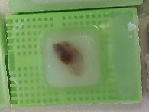
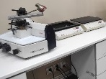
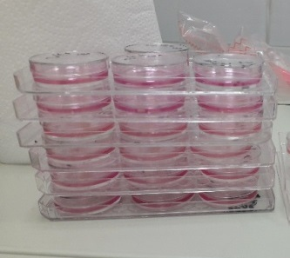
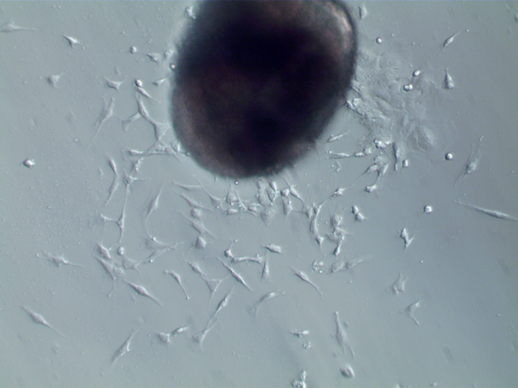
Материалы и методы
Вырезка
Фиксация
Проводка
Заливка
Самцы крыс линии Wistar
Выделение клеток методом экспланта
Нарезка
Окраска
Иммуногистохимия
Культивирование
Эксплант
Фиксация
Окраска
48 ч
72 ч
96 ч
Oil Red O
Иммуноцитохимия
Увеличение 100х

Slide 7
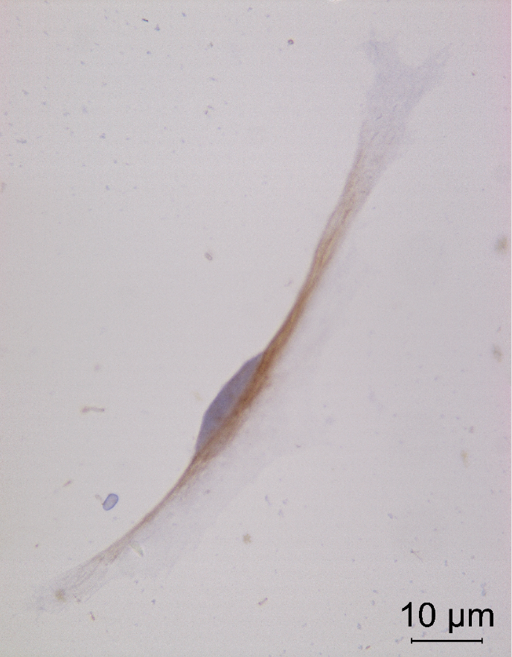
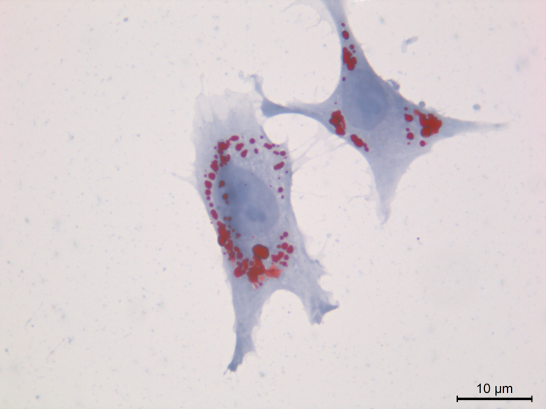
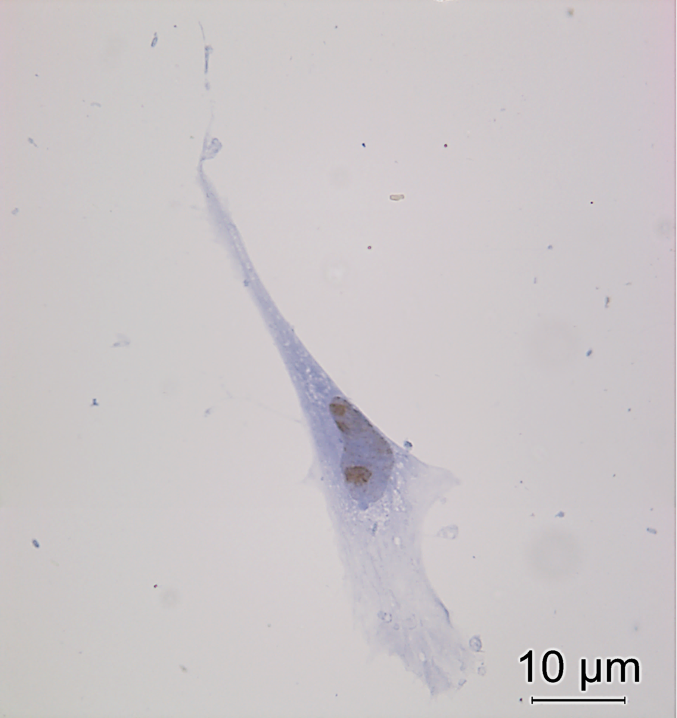
Материалы и методы
Липидные капли
Увеличение 1000х
10 μm
Окраска Oil red O на липиды – характерны для покоящихся звёздчатых клеток
Увеличение 1000х
Иммуноцитохимия. Окраска на GFAP – один из маркеров звёздчатых клеток
Увеличение 1000х
Иммуноцитохимия. Окраска на Ki-67 – маркер пролиферативной активности

Slide 8
Предварительные результаты
Морфометрические показатели первичной культуры звёздчатых клеток в интактной группе
Площадь ядра
Площадь цитоплазмы
Ядерно-цитоплазматическое отношение
Доля липидных капель в цитоплазме
* - отличия от группы 48 ч статистически значимы (p<0,05)
# - отличия от группы 72 ч статистически значимы (p<0,05)

Slide 9
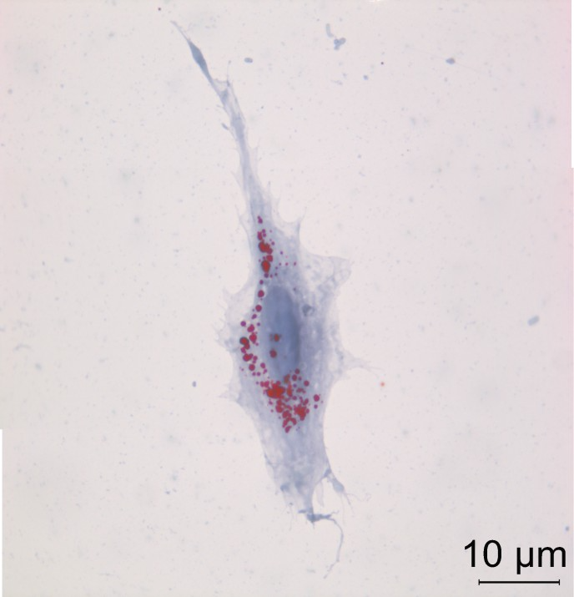
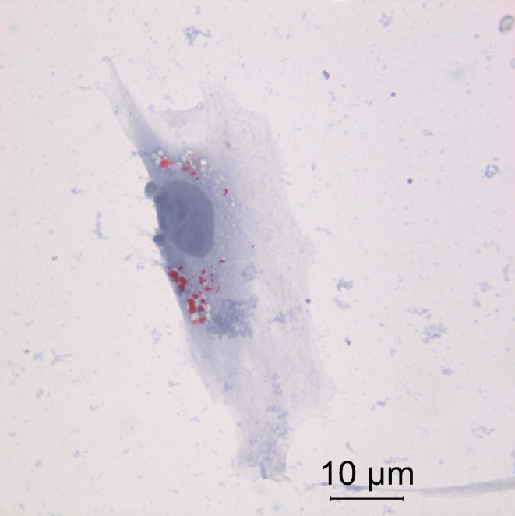
10 μm
Увеличение 1000х
Увеличение 1000х
Увеличение 1000х
48 ч
72 ч
96 ч
Активация
Изменение морфологических параметров клеток
Потеря липидных капель

Slide 10
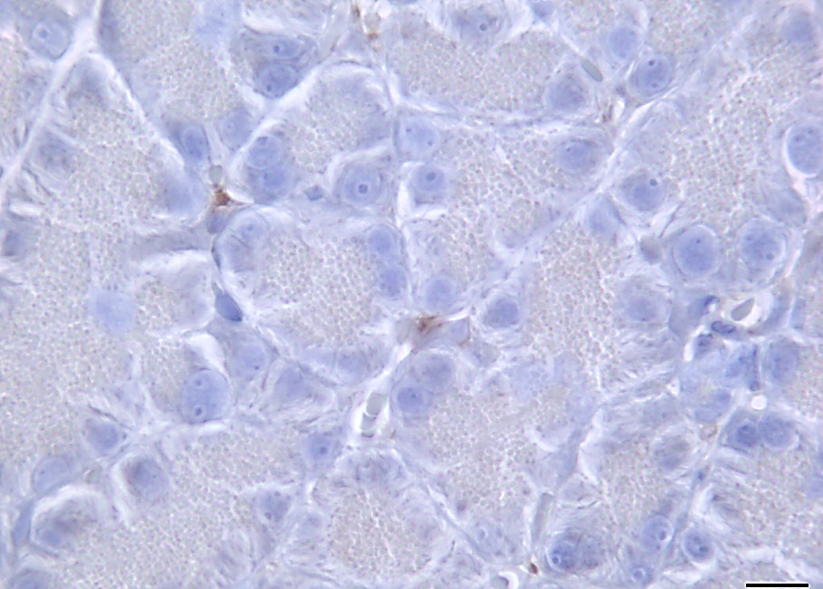
Гистологическое исследование
10 μm
Иммуногистохимия. Окраска на GFAP
Количество клеток на площадь среза
* - отличия от интактной группы статистически значимы (p<0,05)

Slide 11
Предварительные выводы
В интактной группе в течение первых 72 ч культивирования морфологические показатели не изменяются. Через 96 ч наблюдалось увеличение площади ядра и цитоплазмы и снижение ядерно-цитоплазматического отношения.
В интактной группе содержание липидных капель в цитоплазме в течение первых 72 ч не изменяется, однако через 96 ч культивирования наблюдается его резкое снижение.
При развитии экспериментального сахарного диабета 2 типа на 30 сутки увеличивается количество звёздчатых клеток в ткани поджелудочной железы.

Slide 12
Спасибо за внимание!

